Slide 1
Rēzeknes novada pašvaldības iestādes «Nautrēnu apvienības pārvalde»
strukturvienības «Ilzeskalna pagasta pārvalde»
Projekts “Latgales debesis Teuvo Tulio atmiņā. Režisoram – 110”
Projekta vadītāja: Inga Vigule

Slide 2
PASĀKUMA AFIŠA
MĒRĶIS: Organizēt informatīvu un izglītojošu norišu kopu, lai veicinātu sabiedrības izpratni par ar Latgales izcelsmes režisora Teuvo Tulio dzīvi un darbību, atzīmējot mākslinieka 110. dzimšanas gadadienu.
NORISES:
Publikācijas
Brīvdabas kino vakars (diskusijas un kino demonstrēšana)

Slide 3
Brīvdabas kino vakara filmas
Dziesma par ugunssarkano ziedu

Slide 4
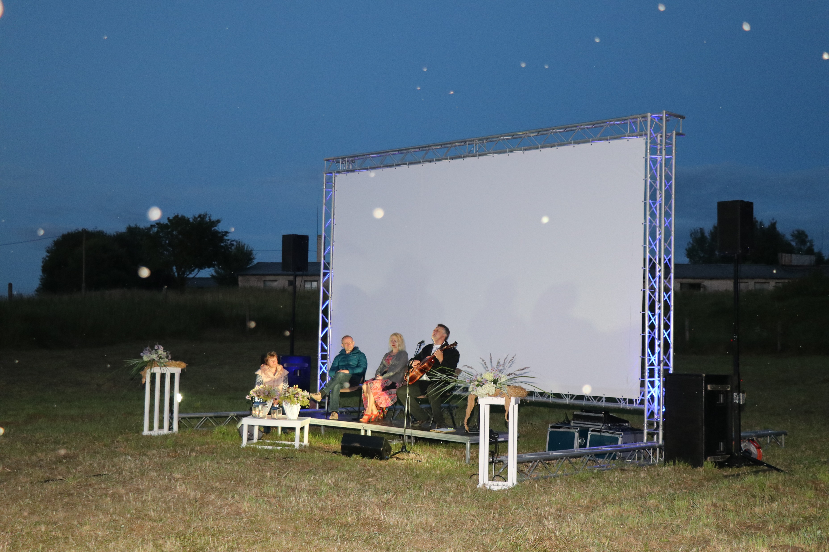
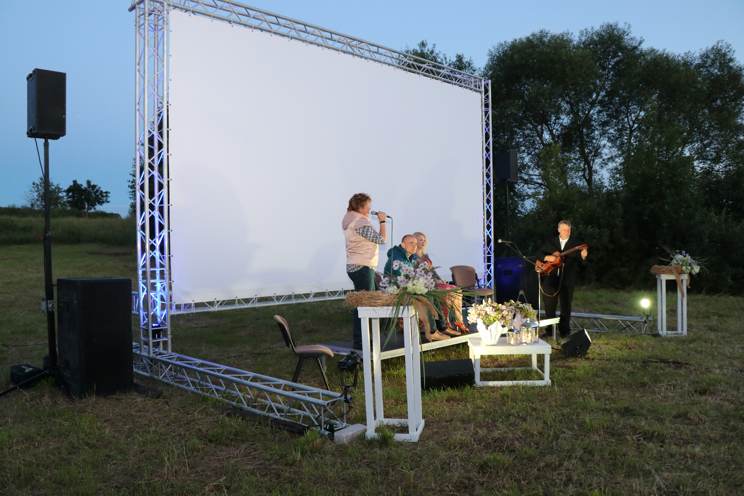
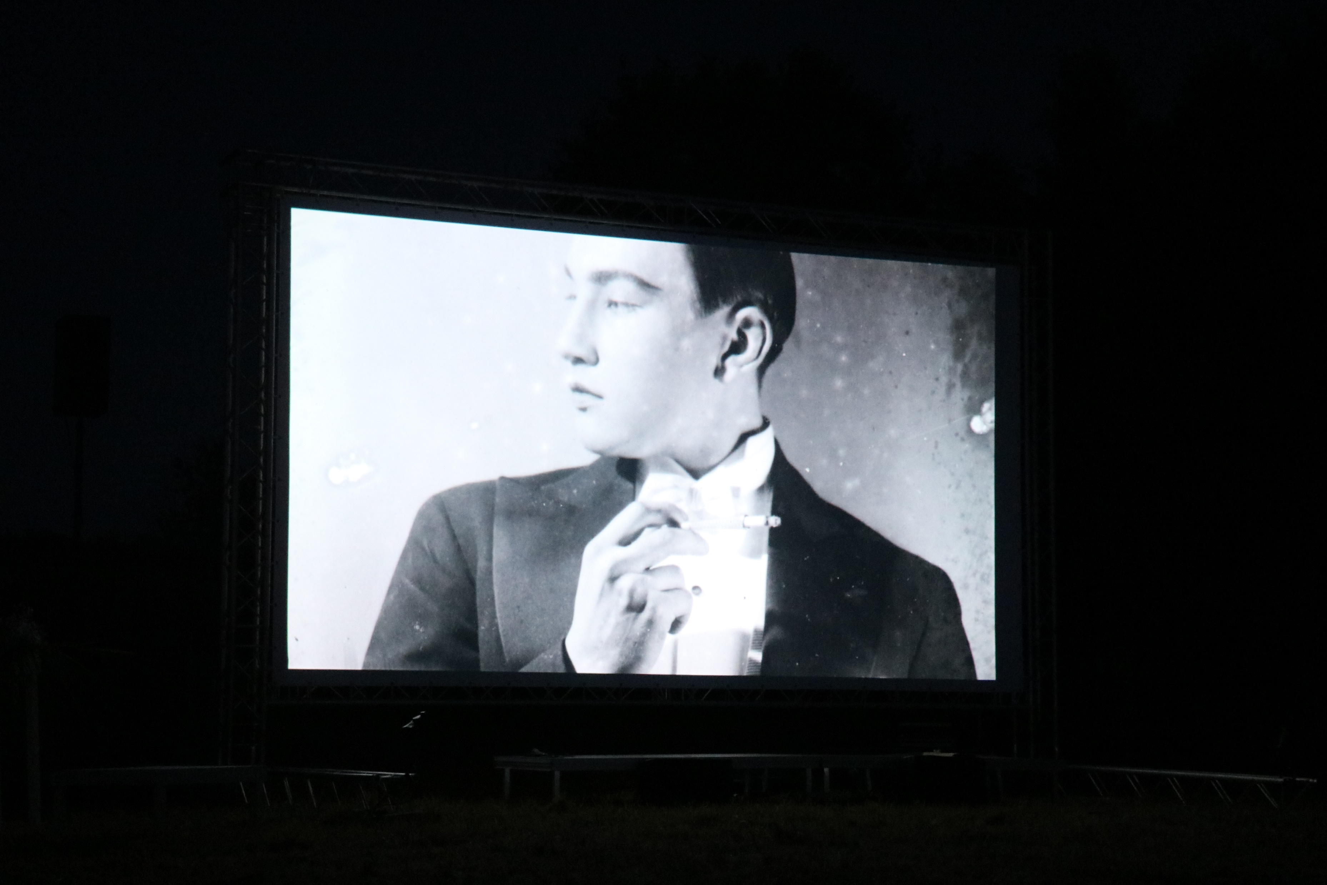
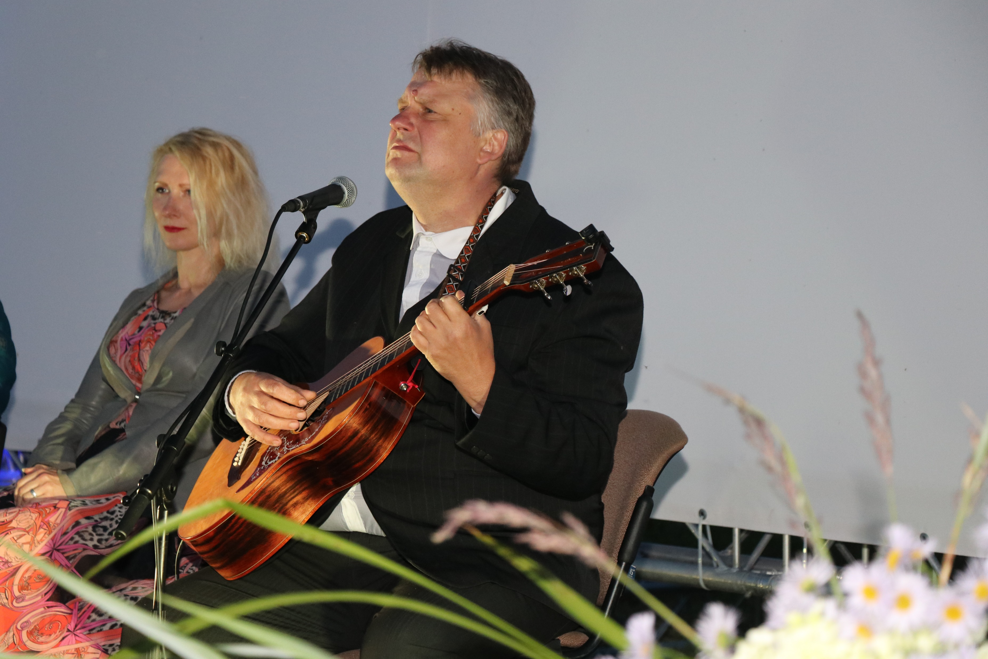

Slide 5
KVALITATĪVIE REZULTĀTI
Šis projekts deva iespēju iepazīties vairāk ar T. Tulio kā personību un profesionāli, uzzināt par vietējo iedzīvotāju attieksmi par nezināmām lietām vai faktiem (dokumentālās filmas veidošanas laikā vietējie Ilzeskalna pagasta iedzīvotāji neko nezināja par T. Tulio). Šis projekts aktualizēja T. Tulio dzīvesgaitas izpēti un viņa saikni ar latgali, kas ir iedvesmojusi viņu arī veidojot kino. Brīvdabas kino vakara apmeklētājiem bija iespēja noskatīties dokumentālo filmu "Fedja" un parunāties ar tās producentu I. Zviedri, kas veicināja izpratni par darbu ar materiālu vākšanu, līdzcilvēku attieksmi un šķietami nenozīmīgu lietu svarīgumu.

Slide 6
KVANTITATĪVIE REZULTĀTI
1 Pasākums
Pasākumu apmeklēja 70 skatītāji

Slide 7
PALDIES PAR ATBALSTU!!!
Projekta vadītāja: Inga Vigule
Foto: Arita Atpile

